Slide 1

Introdução a UX Design
Prof. MSc. Emmanoel Monteiro S. Junior

Slide 2
Agenda
O que é UX Design?
User Experience (UX) vs User Interface (UI).
Percepções erradas de um UX Designer.
Importância da colaboração.
Skills que te ajudam a ser um melhor UX Designer.
Prof. MSc. Emmanoel Monteiro emmanoeljr@gmail.com

Slide 3
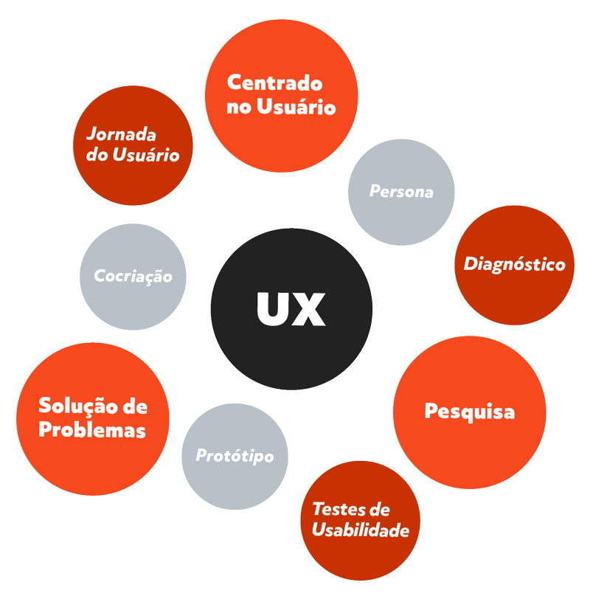
O que é UX Design?
User Experience Design é o processo que equipes usam para criar produtos com relevância e capazes de resolver problemas e necessidades para os utilizadores. Envolve perceber o problema real que estamos a resolver, usar diferentes métodos de pesquisa para recolher feedback e informação dos utilizadores, executar e testar o produto, tendo em conta normas de acessibilidade, usabilidade e fundamentos básicos de psicologia e comportamento humano.
UX = User Experience ou Experiência do Utilizador. Tal como o nome indica, refere-se à forma como um utilizador interage e se sente enquanto utiliza um produto.
Prof. MSc. Emmanoel Monteiro emmanoeljr@gmail.com

Slide 4
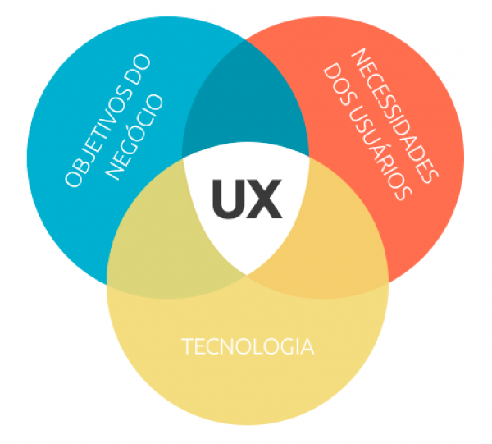
O que é UX Design?
Uma vez que o UX design abrange todo a jornada de um utilizador, é um campo multidisciplinar - os UX designers vêm de uma variedade de backgrounds como o design visual, programação, psicologia e design de interação. Desenhar para utilizadores humanos significa também trabalhar com um atenção que diz respeito à acessibilidade e acomodar muitas limitações físicas dos potenciais utilizadores, tais como a leitura de pequenos textos ou visibilidade dos elementos.
Prof. MSc. Emmanoel Monteiro emmanoeljr@gmail.com

Slide 5
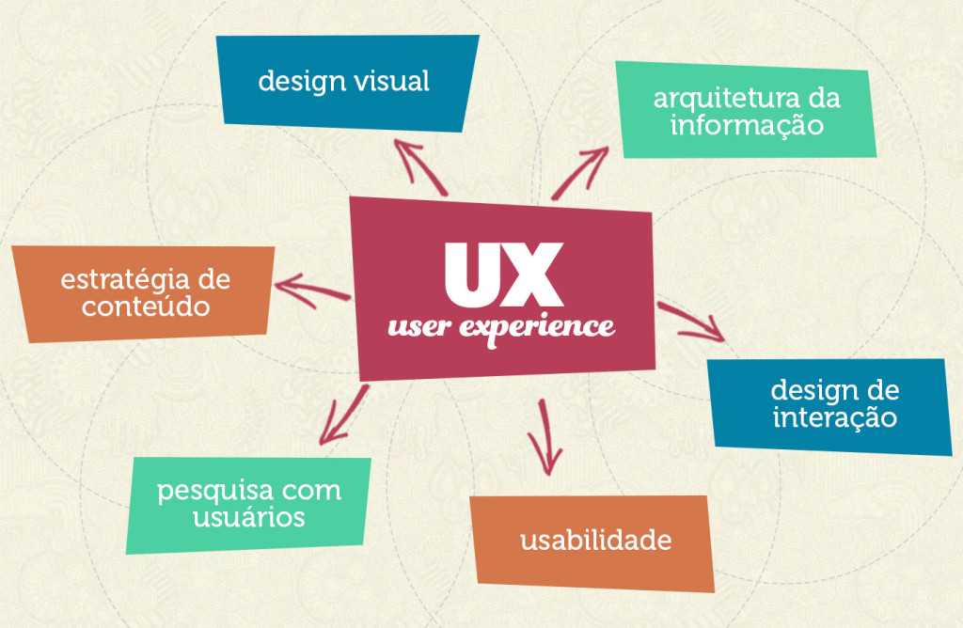
O que é UX Design?
Os primeiros passos a tomar são então perceber e estudar os fundamentos e princípios de UX Design, perceber o processo completo que é necessário para criar um produto digital, saber o que fazer em cada uma dessas fases do processo.
Estrutura clássica, baseada no User Centered Design, de qualquer processo de design:
Auditar o produto atual (se existir)
Definição de objetivos, prazos, métricas e estratégia
Research
Análise de conteúdo e estratégia
Arquitetura da informação (IA)
O design de interação (IxD)
testes de usabilidade
UI Design
Hand-off
Prof. MSc. Emmanoel Monteiro emmanoeljr@gmail.com

Slide 6
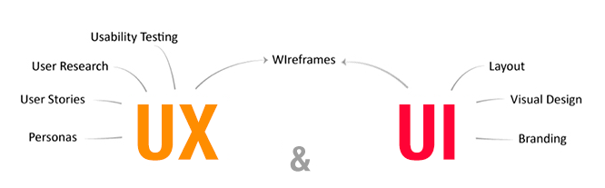
User Experience (UX) vs User Interface (UI)
"User Experience Design" é muitas vezes utilizado ao lado de termos como "User Interface Design (UI)" e "Visual Design", insinuando que são áreas extremamente semelhantes. Contudo, embora a User Interface (UI) seja um aspeto super importante do processo de UX design, de facto um subconjunto do mesmo - UX design cobre também uma vasta lista de outras áreas
Prof. MSc. Emmanoel Monteiro emmanoeljr@gmail.com

Slide 7
User Experience (UX) vs User Interface (UI)
Um UX designer está preocupado com todo o processo de ideação e construção de um produto, incluindo aspetos de estrutura, conteúdo, usabilidade e funcionalidade.
Contudo, embora possa parecer um pouco confuso agora, a diferença entre os dois campos é bastante simples de entender. Imagina que queres criar um novo website. As primeiras perguntas que tens que saber responder são:
Que problemas estou eu a resolver?
Porque é que as pessoas precisam disto?
Quem são os meus potenciais utilizadores?
Quando estas respostas forem respondidas e um protótipo for construído e testado, surgem outras no projeto:
Como é que as pessoas vão utilizar as funcionalidades do website?
Como será o aspeto visual mais adequado para a(s) minha(s) personas?
Que elementos visuais específicos terei que criar?
UX
UI
Prof. MSc. Emmanoel Monteiro emmanoeljr@gmail.com

Slide 8

User Experience (UX) vs User Interface (UI)
Os produtos que proporcionam uma excelente experiência ao utilizador são assim projetados tendo em mente não só o consumo ou utilização do produto, mas também todo o processo de estrutura, conteúdo e usabilidade. Da mesma forma, os UX designers não se concentram apenas na criação de produtos utilizáveis; concentramo-nos noutros aspetos da experiência do utilizador, tais como satisfação, eficiência e comodidade, por exemplo.
Consequentemente, não existe uma definição única de uma boa experiência do utilizador. Em vez disso, uma boa experiência do utilizador é aquela que satisfaz as necessidades de um determinado utilizador no contexto específico em que ele ou ela utiliza o produto.
Prof. MSc. Emmanoel Monteiro emmanoeljr@gmail.com

Slide 9
Percepções erradas de um UX Designer
1. UX e UI são a mesma coisa. Apesar de tanto UX Designers e UI Designers colaborarem e trabalharem juntos para criar uma experiência positiva para o utilizador, ambos têm funções muito diferentes. Ou seja, posições de “UX/UI Designer” numa organização demonstram a fraca maturidade da mesma ao nível de design.
2. Saber código/programar é necessário. Sendo UX Design uma disciplina digital e que cria produtos digitais, muita gente acha que também é suposto saberes como construir o que idealizaste em mockups. Na verdade isso não acontece. As principais skills que um UX Designer precisa de ter é saber resolver os problemas dos utilizadores. Saber conduzir métodos eficazes de pesquisa para determinar os maiores pain points e resolver através do design. Apesar de saber código pode destacar-te de outros candidatos em recrutamentos, não é obrigatório.
Prof. MSc. Emmanoel Monteiro emmanoeljr@gmail.com

Slide 10
Percepções erradas de um UX Designer
3. Design é apenas usado para por um website/app bonito. A parte visual de qualquer design (normalmente a responsabilidade de UI Designer) é uma pequena parte do processo completo de design. Todos nós gostamos de um website esteticamente agradável (e de facto melhora a experiência percebida do utilizador, segundo o Aesthetic-Usability Effect), mas primeiro é necessário ser funcional e resolver os problemas dos utilizadores.
4. Os UX designers trabalham sozinhos. Colaboração é uma parte super importante do processo de design. UX Designers têm que trabalhar com stakeholders, utilizadores, developers e UI Designers todos os dias, para garantir que todos estão alinhados relativamente à estratégia e produto a ser desenvolvido. Trabalhar com pessoas de diferentes backgrounds e especialidades em fases diferentes do processo previne erros e poupa tempo no processo.
Prof. MSc. Emmanoel Monteiro emmanoeljr@gmail.com

Slide 11
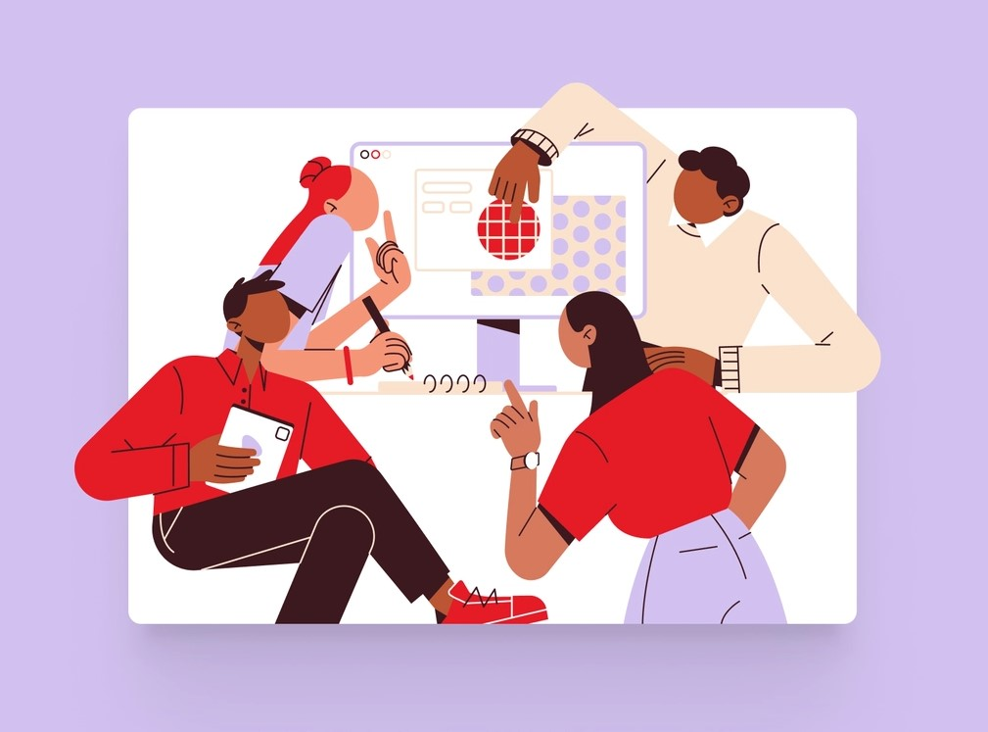
Importância da colaboração
Colaboração é uma componente super importante da área do UX Design. Trabalhar com pessoas de diferentes backgrounds aumenta a criatividade e inovação, que podem sem dúvida ajudar-te a vingar na indústria.
Ser o UX Designer também envolve colaborar com programadores e outros membros da equipa para chegares a um objetivo comum. É importante estarem todos na mesma página para garantir que os designs criados são de facto concretizáveis.
Prof. MSc. Emmanoel Monteiro emmanoeljr@gmail.com

Slide 12
Skills que te ajudam a ser um melhor UX Designer
UX Strategy e Negócios
Psicologia e Comportamento Humano
Métodos de UX Research
Content Strategy
Arquitetura de Informação
Design de Interação e Prototipagem
Métricas e Dados
Visual Design (UI)
Ferramentas de ideação e prototipagem
Metodologias Ágeis (Agile, Srum)
HARD SKILLS
Saber determinados softwares e ferramentas, como se conduz e constrói um plano de entrevistas ou testes de validação com potenciais utilizadores são exemplos de hard skills muito valiosas na indústria.
É o que te vai permitir arranjar o teu primeiro emprego na área. Quanto mais sabes, maior é o destaque quando comparando com outros juniores.
Prof. MSc. Emmanoel Monteiro emmanoeljr@gmail.com

Slide 13
Skills que te ajudam a ser um melhor UX Designer
SOFT SKILLS
Já vimos a importância da colaboração é uma soft skill super importante no campo do UX Design. Em seguida apresentamos outras skills também importantes:
Capacidade de storytelling
Saber criticar e receber críticas
Facilidade em apresentar
Facilitar workshops e reuniões
Foco nas necessidades do utilizador
Pensamento crítico
Resolução de problemas
Documentação e capacidade de síntese
Prof. MSc. Emmanoel Monteiro emmanoeljr@gmail.com

Slide 14
Obrigado
Prof. MSc. Emmanoel Monteiro
emmanoeljr@gmail.com
@emmanoelmonteiro

